Slide 1
자바프로그래밍 II
파일 입출력 성능향상클래스

Slide 2
파일 입출력에 사용되는 자바 클래스들
입출력 기능/성능을 향상시키는 클래스들
      - 이 클래스들은 모두 java.io 패키지에 속함
      - 이 클래스들은 단독으로는 사용될 수 없음
클래스 이름 | 설명
DataInputStream | 프리미티브 타입의 데이터를 입출력하는 클래스
DataOutputStream
ObjectInputStream | 프리미티브 타입과 레퍼런스 타입의 데이터를 입출력하는 클래스
ObjectOutputStream
BufferedReader | 데이터를 한꺼번에 읽어서 버퍼에 저장해두는 클래스
BufferedInputStream
BufferedWriter | 데이터를 버퍼에 저장해두었다가 한꺼번에 출력하는 클래스
BufferedOutputStream
LineNumberReader | 텍스트 파일의 각 행에 번호를 붙여가면서 읽는 클래스

Slide 3
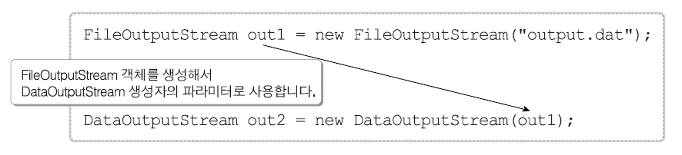
파일 입출력에 사용되는 자바 클래스들
DataOutputStream 클래스
    • DataOutputStream 클래스 : 프리미티브 타입 데이터를 출력하는 클래스
    • 사용 방법
      1) 다음과 같은 방법으로 객체를 생성합니다.

Slide 4
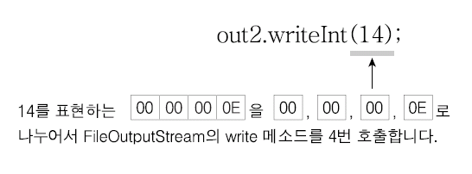
파일 입출력에 사용되는 자바 클래스들
DataOutputStream 클래스
    • 사용 방법
      2) 프리미티브 타입 데이터를 출력하는 메소드를 호출합니다.
메소드 | 설명
void writeByte(int value) | value의 마지막 1바이트 출력
void writeShort(int value) | value의 마지막 2바이트 출력
void writeChar(int value) | value의 마지막 2바이트 출력
void writeInt(int value) | value 출력
void writeLong(long value) | value 출력
void writeFloat(float value) | value 출력
void writeDouble(double value) | value 출력
void writeBoolean(boolean value) | value 출력
[예]

Slide 5
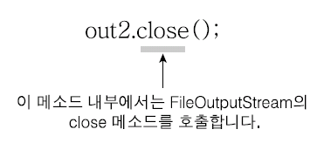
파일 입출력에 사용되는 자바 클래스들
DataOutputStream 클래스
    • 사용 방법
      3) 파일을 닫습니다.

Slide 6
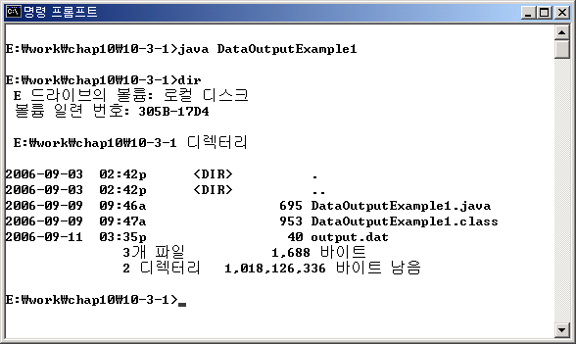
파일 입출력에 사용되는 자바 클래스들
DataOutputStream 클래스
    [예제 10-7] DataOutputStream 클래스의 사용 예
1
2
3
4
5
6
7
8
9
10
11
12
13
14
15
16
17
18
19
20
21
22
import java.io.*;
class DataOutputExample1 {
public static void main(String args[]) {
DataOutputStream out = null;
try {
out = new DataOutputStream(new FileOutputStream("output.dat"));
int arr[] = { 0, 1, 2, 3, 4, 5, 6, 7, 8, 9 };
for (int cnt = 0; cnt < arr.length; cnt++)
out.writeInt(arr[cnt]);
}
catch (IOException ioe) {
System.out.println("파일로 출력할 수 없습니다.");
}
finally {
try {
out.close();
}
catch (Exception e) {
}
}
}
}
파일을 엽니다.
파일에 int 타입 데이터를 씁니다.
프로그램을 실행하면
output.dat라는 파일이
생깁니다.
파일을 닫습니다.

Slide 7
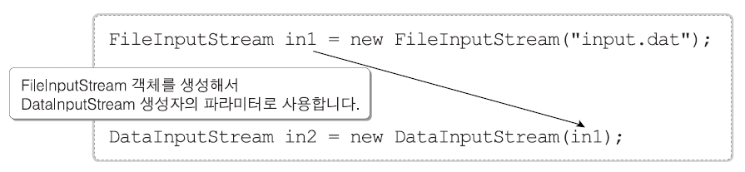
파일 입출력에 사용되는 자바 클래스들
DataInputStream 클래스
    • DataInputStream 클래스 : 프리미티브 타입 데이터를 읽는 클래스
    • 사용 방법
      1) 다음과 같은 방법으로 객체를 생성합니다.

Slide 8
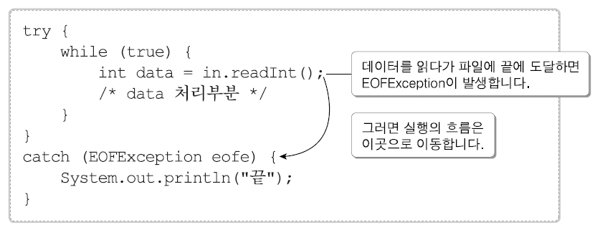
파일 입출력에 사용되는 자바 클래스들
DataInputStream 클래스
    • 사용 방법
      2) 프리미티브 타입의 데이터를 읽는 메소드를 호출합니다.
메소드 | 설명
byte readByte() | 1바이트를 읽어서 byte 타입으로 리턴
short readShort() | 2바이트를 읽어서 short 타입으로 리턴
char readChar() | 2바이트를 읽어서 char 타입으로 리턴
int readInt() | 4바이트를 읽어서 int 타입으로 리턴
long readLong() | 8바이트를 읽어서 long 타입으로 리턴
float readFloat() | 4바이트를 읽어서 float 타입으로 리턴
double readDouble() | 8바이트를 읽어서 double 타입으로 리턴
boolean readBoolean() | 1바이트를 읽어서 boolean 타입으로 리턴 (0이면 false, 아니면 true)
[예]

Slide 9
파일 입출력에 사용되는 자바 클래스들
DataInputStream 클래스
    • 사용 방법
      3) 파일을 닫습니다.
      * close 메소드 호출 방법은 다른 클래스와 동일

Slide 10
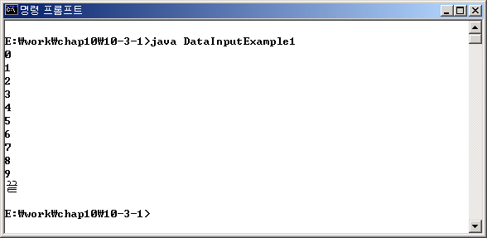
파일 입출력에 사용되는 자바 클래스들
DataInputStream 클래스
    [예제 10-8] DataInputStream 클래스의 사용 예
1
2
3
4
5
6
7
8
9
10
11
12
13
14
15
16
17
18
19
20
21
22
23
24
25
26
27
28
29
import java.io.*;
class DataInputExample1 {
public static void main(String args[]) {
DataInputStream in = null;
try {
in = new DataInputStream(new FileInputStream("output.dat"));
while (true) {
int data = in.readInt();
System.out.println(data);
}
}
catch (FileNotFoundException fnfe) {
System.out.println("파일이 존재하지 않습니다.");
}
catch (EOFException eofe) {
System.out.println("끝");
}
catch (IOException ioe) {
System.out.println("파일을 읽을 수 없습니다.");
}
finally {
try {
in.close();
}
catch (Exception e) {
}
}
}
}
파일을 엽니다.
파일로부터 정수를 읽어서 출력합니다.
파일을 닫습니다.

Slide 11
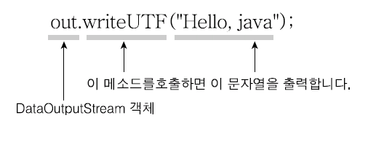
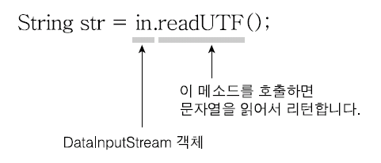
파일 입출력에 사용되는 자바 클래스들
문자열을 읽고 쓰는 메소드
    • DataOutputStream 클래스의 문자열을 쓰는 메소드
    • DataInputStream 클래스의 문자열을 읽는 메소드

Slide 12
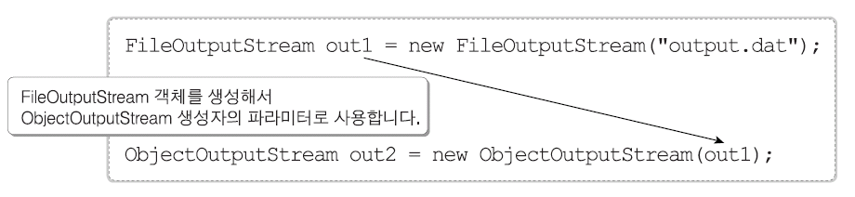
파일 입출력에 사용되는 자바 클래스들
ObjectOutputStream 클래스
    • ObjectOutputStream 클래스 : 객체를 출력하는 클래스
    • 사용 방법
      1) 다음과 같은 방법으로 ObjectOutputStream 객체를 생성합니다.

Slide 13
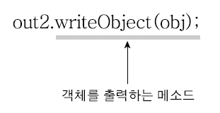
파일 입출력에 사용되는 자바 클래스들
ObjectOutputStream 클래스
    • 사용 방법
      2) 객체를 출력하는 writeObject 메소드를 호출합니다.
      3) 파일을 닫습니다.
      * close 메소드 호출 방법은 다른 클래스와 동일
이렇게 객체를 스트림으로 만드는 것을
직렬화(serialization)라고 합니다.

Slide 14
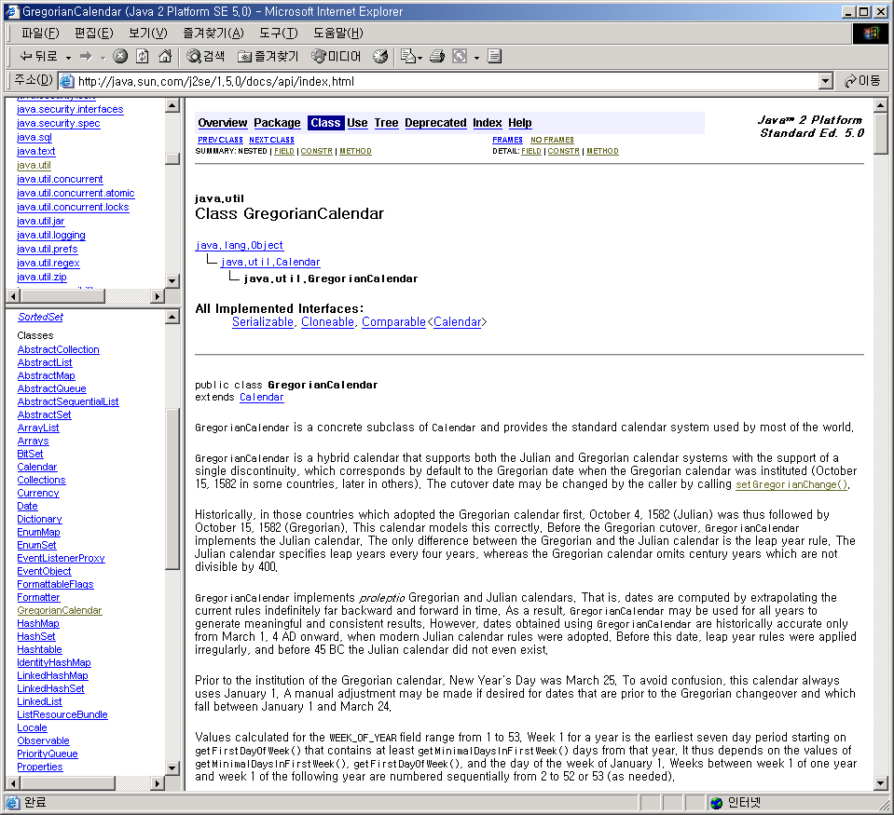
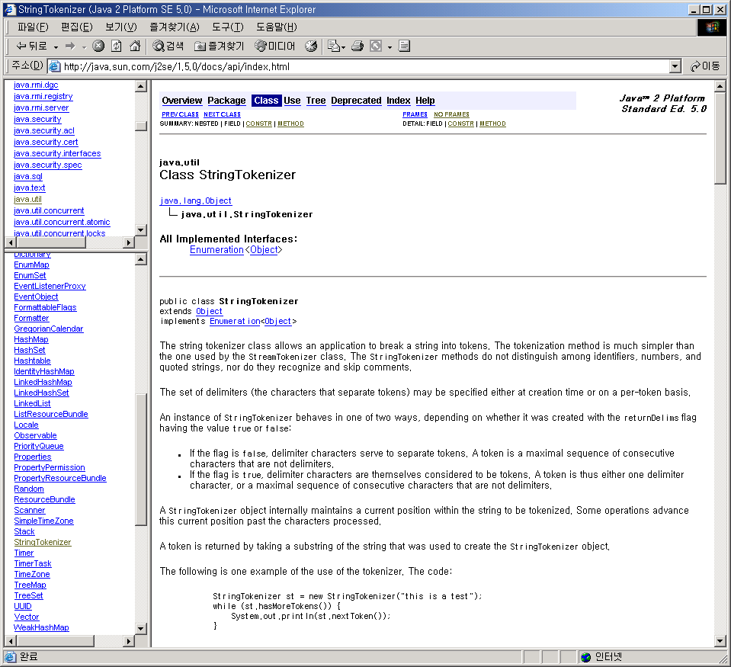
파일 입출력에 사용되는 자바 클래스들
ObjectOutputStream 클래스
    • 직렬화 가능 클래스와 직렬화 불가능 클래스
java.io.Serializable를 구현하므로
직렬화 가능 클래스
java.io.Serializable를 구현하지
않으므로 직렬화 불가능 클래스

Slide 15
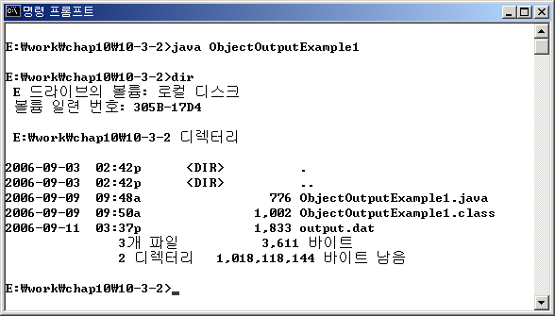
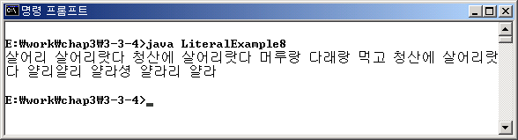
파일 입출력에 사용되는 자바 클래스들
ObjectOutputStream 클래스
    [예제 10-9] 객체를 파일에 저장하는 프로그램
1
2
3
4
5
6
7
8
9
10
11
12
13
14
15
16
17
18
19
20
21
22
23
import java.io.*;
import java.util.GregorianCalendar;
class ObjectOutputExample1 {
public static void main(String args[]) {
ObjectOutputStream out = null;
try {
out = new ObjectOutputStream(new FileOutputStream("output.dat"));
out.writeObject(new GregorianCalendar(2006, 0, 14));
out.writeObject(new GregorianCalendar(2006, 0, 15));
out.writeObject(new GregorianCalendar(2006, 0, 16));
}
catch (IOException ioe) {
System.out.println("파일로 출력할 수 없습니다.");
}
finally {
try {
out.close();
}
catch (Exception e) {
}
}
}
}
파일을 엽니다.
GregorianCalendar 객체를
생성해서 파일에 씁니다.
프로그램을 실행하면
output.dat라는 파일이
생깁니다.
파일을 닫습니다.

Slide 16
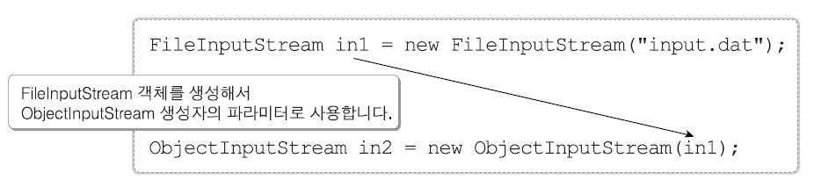
파일 입출력에 사용되는 자바 클래스들
ObjectInputStream 클래스
    • ObjectInputStream 클래스 : 객체를 읽는 클래스
    • 사용 방법
      1) 다음과 같은 방법으로 ObjectInputStream 객체를 생성합니다.

Slide 17
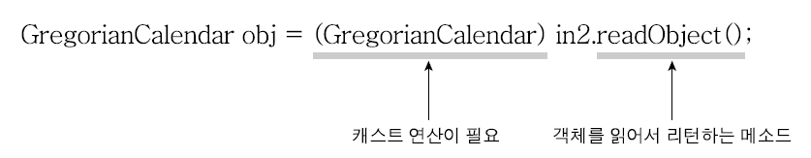
파일 입출력에 사용되는 자바 클래스들
ObjectInputStream 클래스
    • 사용 방법
      2) 객체를 읽는 readObject 메소드를 호출합니다.
      3) 파일을 닫습니다.
      * close 메소드 호출 방법은 다른 클래스와 동일

Slide 18
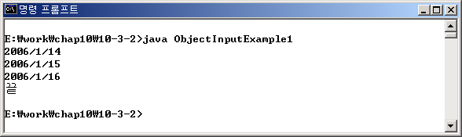
파일 입출력에 사용되는 자바 클래스들
ObjectInputStream 클래스
    [예제 10-10] 객체를 파일로부터 읽는 프로그램
1
2
3
4
5
6
7
8
9
10
11
12
13
14
15
16
17
18
19
20
21
22
23
24
25
26
27
28
29
30
31
32
33
34
35
36
37
import java.io.*;
import java.util.GregorianCalendar;
import java.util.Calendar;
class ObjectInputExample1 {
public static void main(String args[]) {
ObjectInputStream in = null;
try {
in = new ObjectInputStream(new FileInputStream("output.dat"));
while (true) {
GregorianCalendar calendar = (GregorianCalendar) in.readObject();
int year = calendar.get(Calendar.YEAR);
int month = calendar.get(Calendar.MONTH) + 1;
int date = calendar.get(Calendar.DATE);
System.out.println(year + "/" + month + "/" + date);
}
}
catch (FileNotFoundException fnfe) {
System.out.println("파일이 존재하지 않습니다.");
}
catch (EOFException eofe) {
System.out.println("끝");
}
catch (IOException ioe) {
System.out.println("파일을 읽을 수 없습니다.");
}
catch (ClassNotFoundException cnfe) {
System.out.println("해당 클래스가 존재하지 않습니다.");
}
finally {
try {
in.close();
}
catch (Exception e) {
}
}
}
}
파일을 엽니다.
파일로부터 GregorianCalendar 객체를 읽어서
YYYY/MM/DD 포맷으로 출력합니다.
파일로부터 더 이상 읽을 객체가 없을 때
발생하는 익셉션을 처리합니다.
파일을 닫습니다.

Slide 19
파일 입출력에 사용되는 자바 클래스들
버퍼를 이용해서 입출력 성능을 향상시키는 클래스들
    • 스트림의 종류에 따라 4개의 클래스가 있음
클래스 이름 | 설명
BufferedInputStream | 바이트 입력 스트림을 버퍼링하는 클래스
BufferedOutputStream | 바이트 출력 스트림을 버퍼링하는 클래스
BufferedReader | 문자 입력 스트림을 버퍼링하는 클래스
BufferedWriter | 문자 출력 스트림을 버퍼링하는 클래스

Slide 20
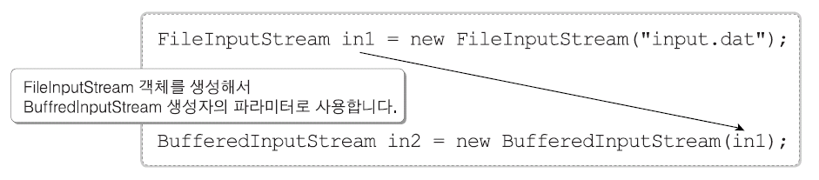
파일 입출력에 사용되는 자바 클래스들
BufferedInputStream 클래스
    • BufferedInputStream 클래스 : 바이트 입력 스트림의 성능을 향상시키는 클래스
    • 사용 방법
      1) 다음과 같은 방법으로 객체를 생성합니다.
      2) read 메소드를 호출하여 데이터를 읽습니다.
      * FileInputStream 클래스의 read 메소드 호출 방법과 동일
      3) 파일을 닫습니다.
      * FileInputStream 클래스의 close 메소드 호출 방법과 동일

Slide 21
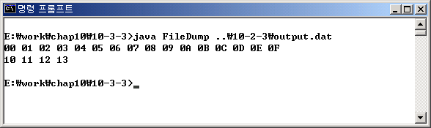
파일 입출력에 사용되는 자바 클래스들
BufferedInputStream 클래스
    [예제 10-11] BufferedInputStream로 성능을 향상시킨 FileDump 프로그램
1
2
3
4
5
6
7
8
9
10
11
12
13
14
15
16
17
18
19
20
21
22
23
24
25
26
27
28
29
30
31
32
33
34
35
import java.io.*;
class FileDump {
public static void main(String args[]) {
if (args.length < 1) {
System.out.println("Usage: java FileDump <filename>");
return;
}
BufferedInputStream in = null;
try {
in = new BufferedInputStream(new FileInputStream(args[0]));
byte arr[] = new byte[16];
while (true) {
int num = in.read(arr);
if (num < 0)
break;
for (int cnt = 0; cnt < num; cnt ++)
System.out.printf("%02X ", arr[cnt]);
System.out.println();
}
}
catch (FileNotFoundException fnfe) {
System.out.println(args[0] + " 파일이 존재하지 않습니다.");
}
catch (IOException ioe) {
System.out.println(args[0] + " 파일을 읽을 수 없습니다.");
}
finally {
try {
in.close();
}
catch (Exception e) {
}
}
}
}
이 두 부분을 제외한 나머지 부분은 [예제 10-6]과 동일합니다.

Slide 22
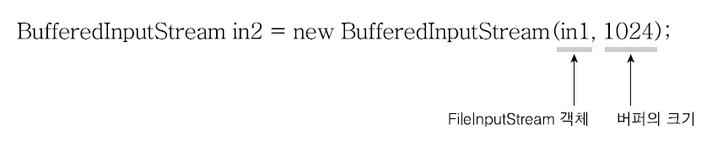
파일 입출력에 사용되는 자바 클래스들
BufferedInputStream 클래스
    • 버퍼의 크기를 지정하는 방법

Slide 23
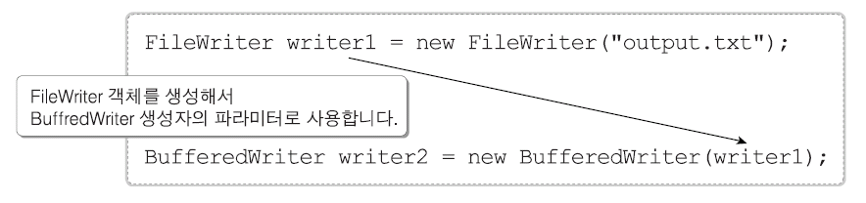
파일 입출력에 사용되는 자바 클래스들
BufferedWriter 클래스
    • BufferedWriter 클래스 : 문자 출력 스트림의 성능을 향상시키는 클래스
    • 사용 방법
      1) 다음과 같은 방법으로 객체를 생성합니다.
      2) write 메소드를 호출하여 데이터를 출력합니다.
      * FileWriter 클래스의 write 메소드 호출 방법과 동일
      3) 파일을 닫습니다.
      * FileWriter 클래스의 close 메소드 호출 방법과 동일

Slide 24
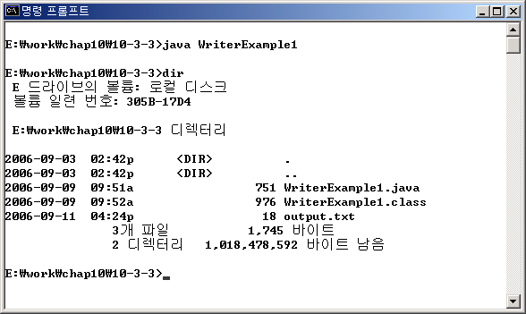
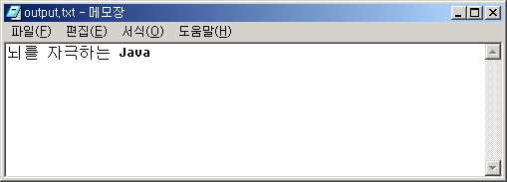
파일 입출력에 사용되는 자바 클래스들
BufferedWriter 클래스
    [예제 10-12] BufferedWriter 클래스로 데이터 출력 성능을 향상시킨 프로그램
1
2
3
4
5
6
7
8
9
10
11
12
13
14
15
16
17
18
19
20
21
22
import java.io.*;
class WriterExample1 {
public static void main(String args[]) {
BufferedWriter writer = null;
try {
writer = new BufferedWriter(new FileWriter("output.txt"));
char arr[] = { '뇌', '를', ' ', '자', '극', '하', '는', ' ', 'J', 'a', 'v', 'a' };
for (int cnt = 0; cnt < arr.length; cnt++)
writer.write(arr[cnt]);
}
catch (IOException ioe) {
System.out.println("파일로 출력할 수 없습니다.");
}
finally {
try {
writer.close();
}
catch (Exception e) {
}
}
}
}
이 두 부분을 제외한 나머지 부분은
[예제 10-4]와 동일합니다.
프로그램을 실행하면
output.txt라는 파일이
생깁니다.
그 파일을 텍스트 에디터로 열어보면
프로그램에서 출력한 내용이 들어있는
것을 확인할 수 있습니다.

Slide 25
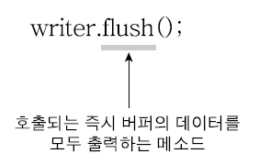
파일 입출력에 사용되는 자바 클래스들
BufferedWriter 클래스
    • 버퍼에 있는 데이터를 파일에 즉시 출력하는 flush메소드

Slide 26
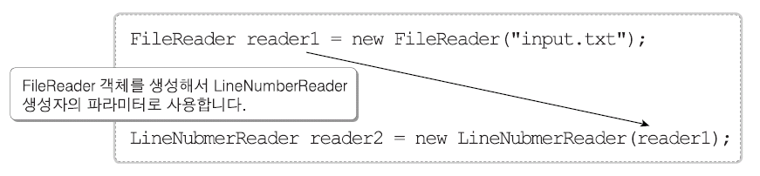
파일 입출력에 사용되는 자바 클래스들
LineNumberReader 클래스
    • LineNumberReader 클래스 : 텍스트를 한 줄씩 번호를 매기면서 읽는 클래스
    • 사용 방법
      1) 다음과 같은 방법으로 객체를 생성합니다.

Slide 27
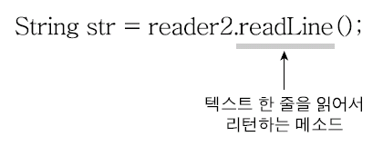
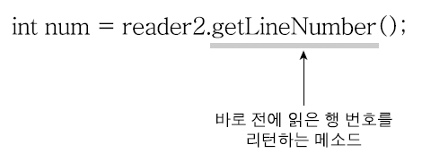
파일 입출력에 사용되는 자바 클래스들
LineNumberReader 클래스
    • 사용 방법
      2) readLine 메소드를 호출해서 텍스트를 읽습니다.
      3) 읽어들인 행의 번호는 getLineNumber 메소드를 호출해서 가져옵니다.

Slide 28
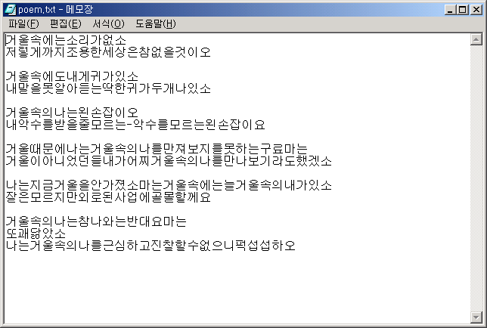
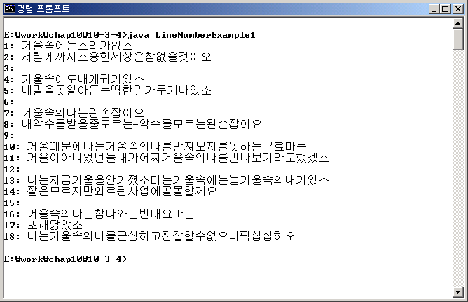
파일 입출력에 사용되는 자바 클래스들
LineNumberReader 클래스
    [예제 10-13] 텍스트 파일에 행 번호를 붙이면서 읽는 프로그램
1
2
3
4
5
6
7
8
9
10
11
12
13
14
15
16
17
18
19
20
21
22
23
24
25
26
27
28
29
import java.io.*;
class LineNumberExample1 {
public static void main(String args[]) {
LineNumberReader reader = null;
try {
reader = new LineNumberReader(new FileReader("poem.txt"));
while (true) {
String str = reader.readLine();
if (str == null)
break;
int lineNo = reader.getLineNumber();
System.out.println(lineNo + ": " + str);
}
}
catch (FileNotFoundException fnfe) {
System.out.println("파일이 존재하지 않습니다.");
}
catch (IOException ioe) {
System.out.println("파일을 읽을 수 없습니다.");
}
finally {
try {
reader.close();
}
catch (Exception e) {
}
}
}
}
파일을 엽니다.
프로그램을 실행하기 전에 실행 디렉토리에
poem.txt라는 파일을 만들어 놓으십시오.
파일로부터 한 행씩 읽어서
행 번호와 함께 출력합니다.
그리고 나서 프로그램을 실행하면
poem.txt 파일의 내용이
행번호와 함께 출력됩니다.
파일을 닫습니다.

Slide 29
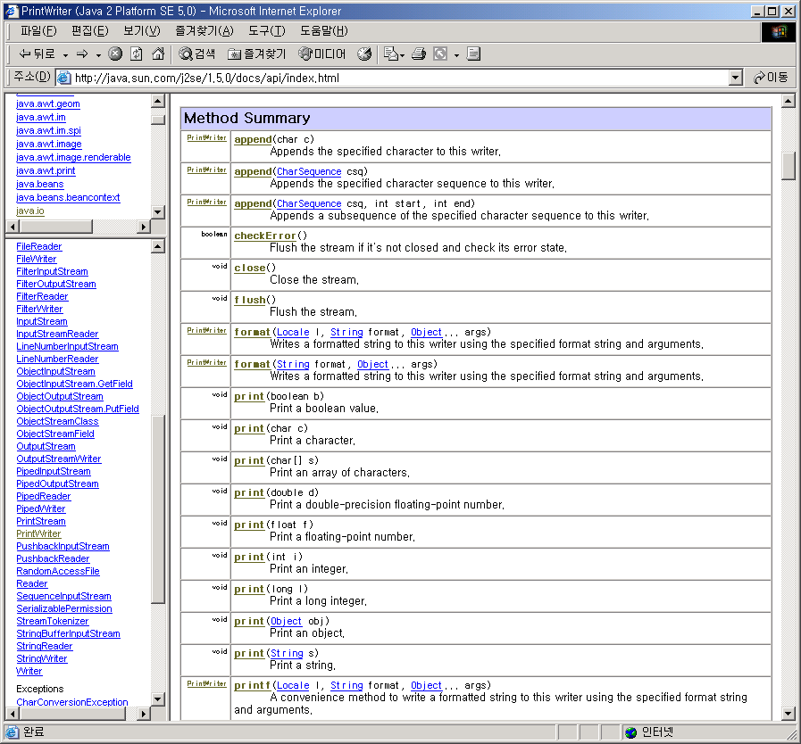
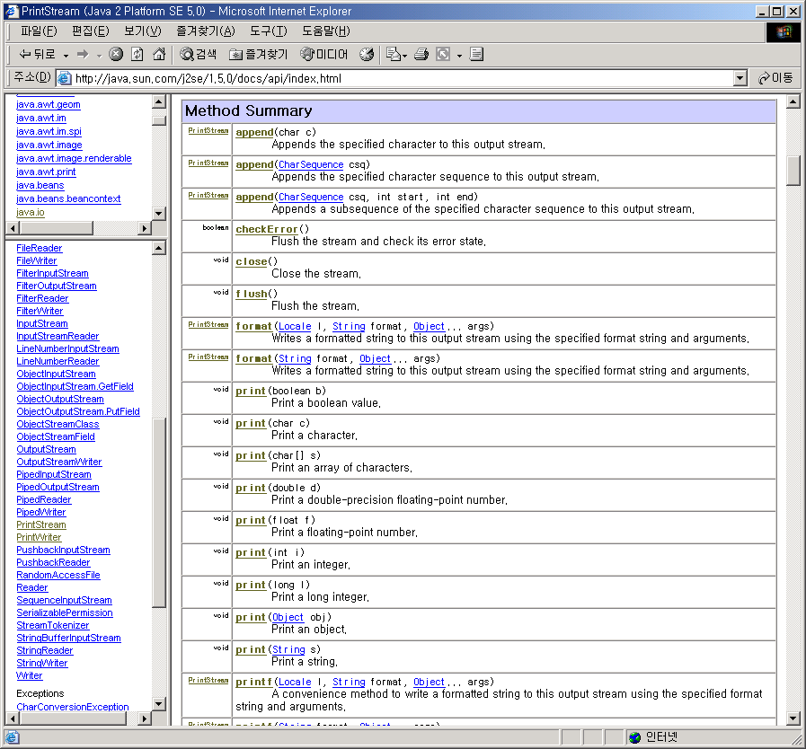
파일 입출력에 사용되는 자바 클래스들
PrintWriter 클래스와 PrintStream 클래스
[PrintWriter 클래스의 API 규격서]
[PrintStream 클래스의 API 규격서]
메소드의 기능과 사용 방법이 거의 동일합니다.

Slide 30
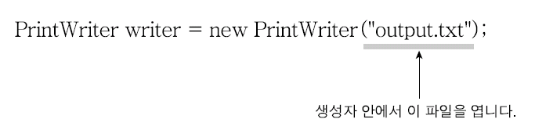
파일 입출력에 사용되는 자바 클래스들
PrintWriter 클래스
    • PrintWriter 클래스 : 데이터를 포맷해서 파일로 출력하는 클래스
    • 사용 방법
      1) 다음과 같은 방법으로 PrintWriter 객체를 생성해서 파일을 엽니다.

Slide 31


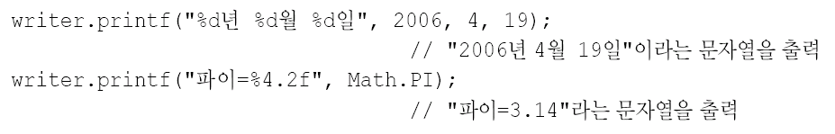
파일 입출력에 사용되는 자바 클래스들
PrintWriter 클래스
    • 사용 방법
      2) print, println, printf 메소드를 호출합니다.
포맷 명세자(format specifier)
포맷 문자열(format string)

Slide 32
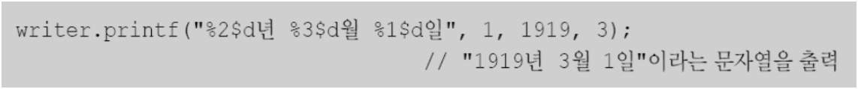
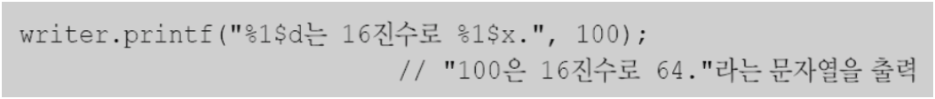
파일 입출력에 사용되는 자바 클래스들
PrintWriter 클래스
    • 아규먼트 인덱스(argument index)
아규먼트 인덱스(argument index)

Slide 33
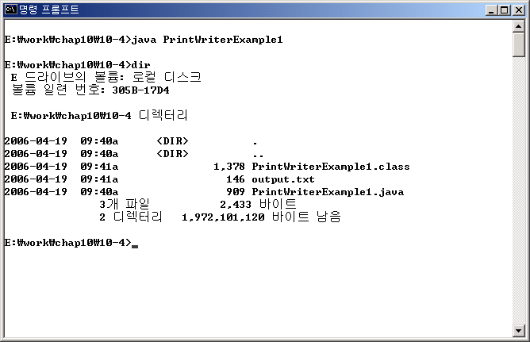
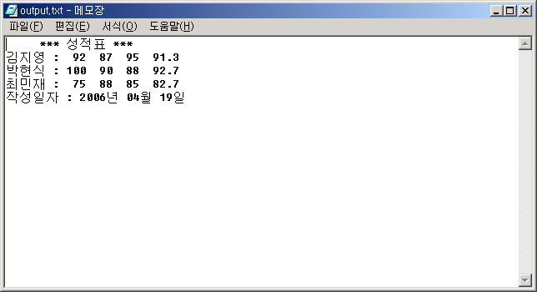
파일 입출력에 사용되는 자바 클래스들
PrintWriter 클래스
    [예제 10-14] PrintWriter 클래스의 사용 예
1
2
3
4
5
6
7
8
9
10
11
12
13
14
15
16
17
18
19
20
21
22
23
24
25
import java.io.*;
import java.util.*;
class PrintWriterExample1 {
public static void main(String args[]) {
PrintWriter writer = null;
try {
writer = new PrintWriter("output.txt");
writer.println(" *** 성적표 *** ");
writer.printf("%3s : %3d %3d %3d %5.1f %n", "김지영", 92, 87, 95, 91.3f);
writer.printf("%3s : %3d %3d %3d %5.1f %n", "박현식", 100, 90, 88, 92.7f);
writer.printf("%3s : %3d %3d %3d %5.1f %n", "최민재", 75, 88, 85, 82.7f);
writer.printf("작성일자 : %1$tY년 %1$tm월 %1$td일", new GregorianCalendar());
}
catch (IOException ioe) {
System.out.print("파일로 출력할 수 없습니다.");
}
finally {
try {
writer.close();
}
catch (Exception e) {
}
}
}
}
파일을 엽니다.
데이터를 포맷해서
출력합니다.
프로그램을 실행하면
output.txt라는 파일이
생깁니다.
파일을 닫습니다.
그 파일을 열어보면
프로그램에서 출력한
내용이 있습니다.

Slide 34
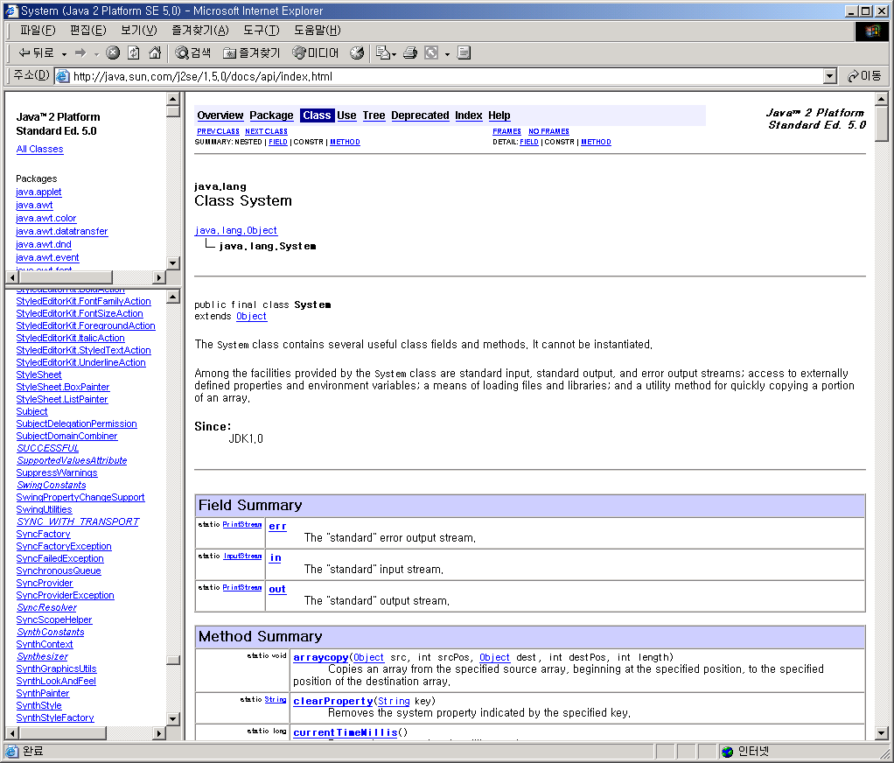
파일 입출력에 사용되는 자바 클래스들
PrintStream 클래스
    • PrintStream 클래스 : 데이터를 포맷해서 파일로 출력하는 클래스
      사용 방법은 PrintWriter 클래스와 동일
      JDK 구버전부터 있던 클래스
      - System.out.println, System.out.print, System.out.printf 메소드가 속하는 클래스
PrintStream 타입으로 선언되어 있는 System 클래스의 out 필드

Slide 35
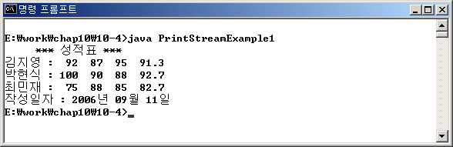
파일 입출력에 사용되는 자바 클래스들
PrintStream 클래스
    [예제 10-15] PrintStream 클래스의 사용 예
1
2
3
4
5
6
7
8
9
10
import java.util.*;
class PrintStreamExample1 {
public static void main(String args[]) {
System.out.println(" *** 성적표 *** ");
System.out.printf("%3s : %3d %3d %3d %5.1f %n", "김지영", 92, 87, 95, 91.3f);
System.out.printf("%3s : %3d %3d %3d %5.1f %n", "박현식", 100, 90, 88, 92.7f);
System.out.printf("%3s : %3d %3d %3d %5.1f %n", "최민재", 75, 88, 85, 82.7f);
System.out.printf("작성일자 : %1$tY년 %1$tm월 %1$td일", new GregorianCalendar());
}
}

Slide 36
파일 입출력에 사용되는 자바 클래스들
File 클래스
    • File 클래스 : (파일의 내용이 아니라) 파일 자체를 관리하는 클래스
    • 다음과 같은 메소드 제공
      파일 정보를 가져오는 메소드
      파일 정보를 수정하는 메소드
      파일을 생성/삭제하는 메소드
    • 디렉토리 관리에도 사용됨
특수한 형태의 파일이라고 할 수 있음

Slide 37
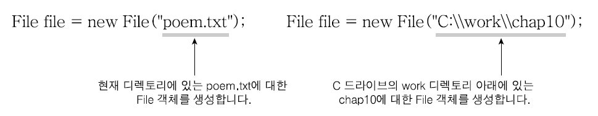
파일 입출력에 사용되는 자바 클래스들
파일/디렉토리 정보 가져오기
    • 사용 방법
      1) 다음과 같은 방법으로 File 객체를 생성합니다.

Slide 38
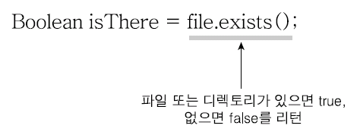
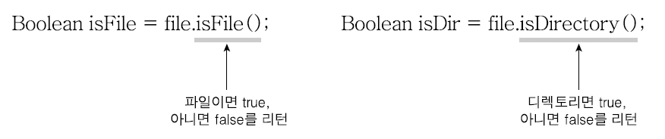
파일 입출력에 사용되는 자바 클래스들
파일/디렉토리 정보 가져오기
    • 사용 방법
      2) 파일/디렉토리 정보를 가져오는 메소드를 호출합니다.

Slide 39
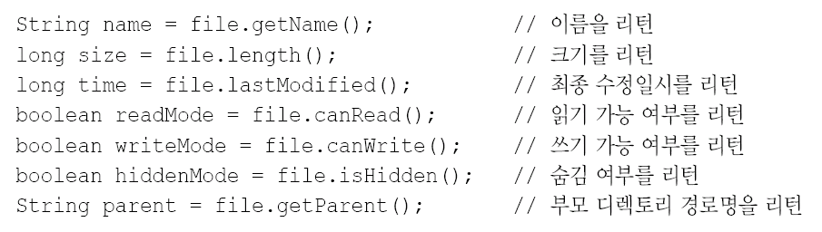
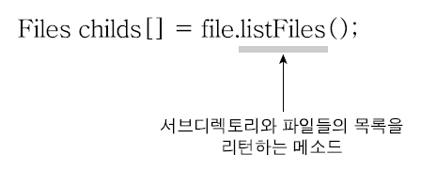
파일 입출력에 사용되는 자바 클래스들
파일/디렉토리 정보 가져오기
    • 사용 방법
      2) 파일/디렉토리 정보를 가져오는 메소드를 호출합니다. (계속)

Slide 40
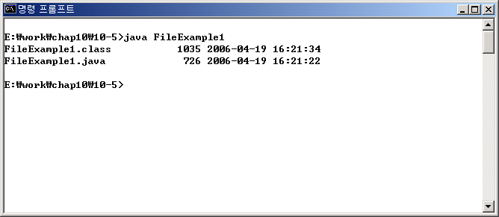
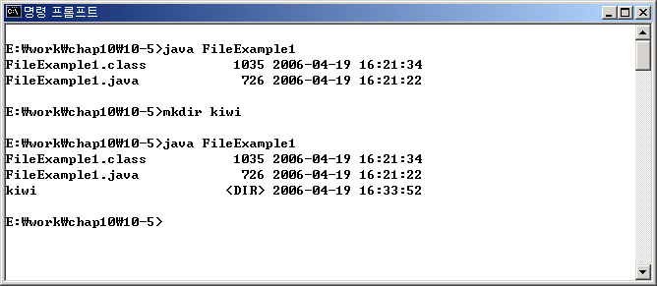
파일 입출력에 사용되는 자바 클래스들
파일/디렉토리 정보 가져오기
    [예제 10-16] 현재 디렉토리의 서브디렉토리와 파일 목록을 출력하는 프로그램
1
2
3
4
5
6
7
8
9
10
11
12
13
14
15
16
17
18
19
import java.io.*;
import java.util.*;
class FileExample1 {
public static void main(String args[]) {
File file = new File(".");
File arr[] = file.listFiles();
for (int cnt = 0; cnt < arr.length; cnt++) {
String name = arr[cnt].getName();
if (arr[cnt].isFile())
System.out.printf("%-25s %7d ", name, arr[cnt].length());
else
System.out.printf("%-25s <DIR> ", name);
long time = arr[cnt].lastModified();
GregorianCalendar calendar = new GregorianCalendar();
calendar.setTimeInMillis(time);
System.out.printf("%1$tF %1$tT %n", calendar);
}
}
}
현재 디렉토리 경로명을 가지고 File 객체를 생성합니다.
서브디렉토리와 파일 목록을 가져옵니다.
가져온 서브디렉토리와 파일의 이름,
크기, 최종수정 일시를 출력합니다.
테스트를 위해 디렉토리 생성

Slide 41
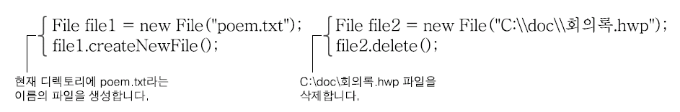
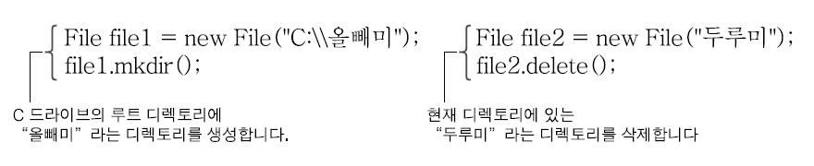
파일 입출력에 사용되는 자바 클래스들
파일/디렉토리 생성/삭제하기
    • 파일을 생성하고 삭제하는 메소드
    • 디렉토리를 생성하고 삭제하는 메소드

Slide 42
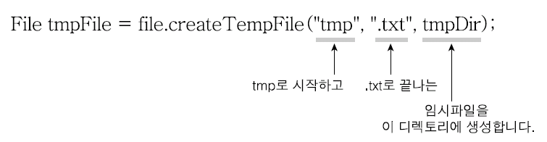
파일 입출력에 사용되는 자바 클래스들
임시 파일 생성하기
    • 임시 파일을 생성하는 메소드

Slide 43

파일 입출력에 사용되는 자바 클래스들
임시 파일 생성하기
    • 생성된 임시 파일의 사용 방법
FileWriter 클래스에는 File 타입의
파라미터를 받는 생성자가 있습니다.
FileWriter writer = new FileWriter(tmpFile);
그 생성자를 이용하여 파일을 열 수 있습니다.

Slide 44



파일 입출력에 사용되는 자바 클래스들
임시 파일 생성하기
    [예제 10-17] 임시 파일을 생성해서 사용하는 프로그램
1
2
3
4
5
6
7
8
9
10
11
12
13
14
15
16
17
18
19
20
21
22
import java.io.*;
class FileExample2 {
public static void main(String args[]) {
FileWriter writer = null;
try {
File file = File.createTempFile("tmp", ".txt", new File("C:\\temp"));
writer = new FileWriter(file);
writer.write('자');
writer.write('바');
}
catch (IOException ioe) {
System.out.println("임시 파일에 쓸 수 없습니다.");
}
finally {
try {
writer.close();
}
catch (Exception e) {
}
}
}
}
임시 파일을 생성합니다.
임시 파일을 열어서 데이터를 씁니다.
프로그램을 실행하고 나서 임시 파일 디렉토리를 확인해보면
임시 파일이 생성된 것을 확인할 수 있습니다.
임시 파일을 닫습니다.
그리고 그 임시 파일 안에는
프로그램에서 출력한 내용이 들어있습니다.

